Slide 1
RUTAS INTEGRALES DE ATENCION (RIAS) PARA ENFERMEDADES NO TRANSMISIBLES
RUTA INTEGRAL DE ATENCIÓN PARA HIPERTENSION ARTERIAL

Slide 2
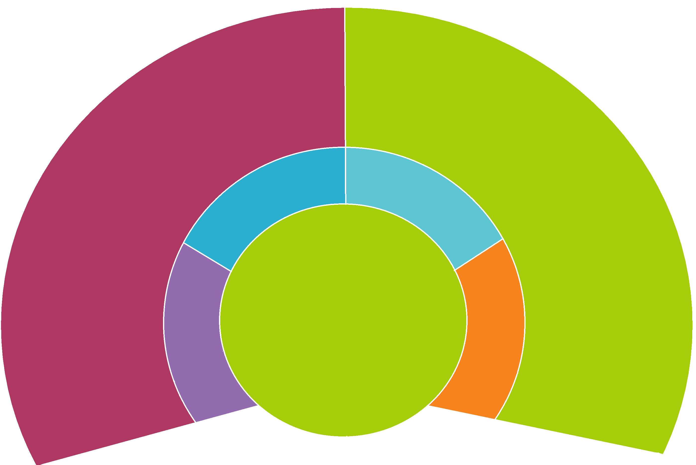
Rutas integrales de Atención (RIA) 1
GESTIÓN DE LA SALUD PÚBLICA
Proceso dinámico, integral, sistemático y participativo que bajo el liderazgo y conducción de la autoridad sanitaria, está orientado a que las políticas, planes, programas y proyectos de la salud publica se realicen de manera efectiva, coordinada y organizada, entre los diferentes actores del SGSSS junto con otros sectores del Gobierno, de las organizaciones sociales y privadas de la comunidad, con el propósito de alcanzar los resultados en salud.
Resolución 0518 de 2015.
Gestión Salud Pública
Promoción de la Salud
Hogar
Comunitario
Acciones
Individuales
Laboral
Educativo

Slide 3
Ruta Integral de Atención (RIA) para la prevención y manejo de la Hipertensión Arterial
Procesos Misionales
Gestión de la prestación de servicios individuales
Gestión de las intervenciones colectivas
Vigilancia en Salud Pública
Inspección, vigilancia y control sanitario
Gestión del aseguramiento .
Procesos Estratégicos
Planeación integral de la salud
Coordinación Intersectorial
Desarrollo de capacidades
Participación social
Gestión del conocimiento
Procesos de apoyo
Gestión administrativa y financiera
Gestión del talento humano
Gestión de insumos en salud pública
Gestión Salud Pública
Promoción de la Salud
Hogar
Comunitario
Acciones
Individuales
Laboral
Educativo

Slide 4
Ruta Integral de Atención (RIA) para la prevención y manejo de la Hipertensión Arterial
Marco de la ley 1355
Adoptar pieza comunicativa para señalizar los ALH en los lugares establecidos en el Art. 19 de la Ley 1335 de 2009, autorizadas por el MSPS.
Realizar la señalización de los lugares establecidos en el Art. 19 de la Ley 1335 de 2009
Establecer roles y responsabilidades de los diferentes sectores del gobierno.
Realizar consulta pública
Emitir resolución administrativa
Definir los mecanismos para la Inspección Vigilancia y Control
Realizar seguimiento al cumplimiento de la normativa
Garantizar la disponibilidad de un profesional de la actividad física a través de alianzas intersectoriales para la realización de programas y consejería grupales para la promoción de la actividad física y la prevención de la HTA.
Promover la reducción del consumo de bebidas azucaradas y productos de alta densidad calórica y alto contenido de nutrientes críticos (azúcar, sal, grasas saturadas y grasas trans) en los expendios de alimentos en el entorno laboral (casinos, maquinas dispensadoras de alimentos, entre otros).
Promover la disponibilidad de infraestructuras y bienes que incentiven el transporte activo (andenes, ciclo-vías, parqueaderos para bicicletas, adecuado uso del suelo, planeación urbana, etc.)
Gestión Salud Pública
Promoción de la Salud
Hogar
Comunitario
Acciones
Individuales
Laboral
Educativo

Slide 5
Ruta Integral de Atención (RIA) para la prevención y manejo de la Hipertensión Arterial
PROMOCIÓN DE LA SALUD
Marco de acción que contribuye a garantizar el derecho a la vida y a la salud mediante la formulación, implementación y evaluación de políticas publicas saludables, el desarrollo de capacidades, la movilización social, la creación de entornos saludables y el desarrollo de acciones sectoriales e intersectoriales/transectoriales y comunitarias, dirigidas a la reducción de inequidades y a la afectación positiva de los determinantes sociales de la salud, lideradas por los mandatarios locales.
Gestión Salud Pública
Promoción de la Salud
Hogar
Comunitario
Acciones
Individuales
Laboral
Educativo

Slide 6
Ruta Integral de Atención (RIA) para la prevención y manejo de la Hipertensión Arterial
Posicionar el control social de las medidas establecidas para protección de la ciudadanía frente al consumo de tabaco y la exposición al humo de tabaco
Promover el desarrollo de programas que permitan a los empleadores reemplazar el uso del vehículo motor por el transporte activo/público
Posicionar el cumplimiento de la señalización de los lugares protegidos por la medida "Ambientes 100% libres de humo de tabaco"
Promover el desarrollo de programas e incentivos para la dotación y uso de bicicletas públicas, establecimientos con parqueaderos para funcionarios y visitantes y baños para usuarios del sistema.
Promover y posicionar oferta de alimentos saludables y educación nutricional
Fortalecer los programas de fomento de la actividad física
Promover y posicionar la Instalación de centros de expendio de frutas y verduras en zonas marginadas cercanos a las viviendas
Promover y posicionar procesos IEC sobre riesgos y daños del consumo de alcohol
Promover y acompañar procesos de control social sobre la comercialización de las bebidas alcohólicas.
Promover y posicionar mecanismos de información de los beneficios y contenidos nutricionales en puntos de expendio de alimentos.
Promover y posicionar medidas de control a la oferta alimentos de alta densidad calórica y alto contenido de nutrientes críticos (azúcar, sal, grasas saturadas y grasas trans) en los entornos
Gestión Salud Pública
Promoción de la Salud
Hogar
Comunitario
Acciones
Individuales
Laboral
Educativo

Slide 7
INTERVENCIONES PARA PROMOVER LOS ESTILOS DE VIDA SALUDABLES, LA SALUD CARDIOVASCULAR Y PREVENIR LA HIPERTENSION ARTERIAL EL ENTORNO EDUCATIVO (colegios, universidades)
Promoción de la alimentación saludable
Promover el desarrollo de infraestructuras necesarias para la implementación de estrategias que fomenten la lactancia materna: salas amigas, madre canguro , la introducción y evolución adecuada de la alimentación complementaria
Promover y posicionar la implementación de huertas escolares y/o universitarias para la promoción del consumo de alimentos frescos y sanos en sitio y estimular la demanda de estos alimentos en casa por parte de los niños y jóvenes.
Promover la oferta de alimentos saludables mediante puntos de distribución y comercialización con énfasis en fruta, verduras y otros alimentos sanos y frescos en el entorno educativo.
Promover y posicionar medidas de control a la oferta alimentos y bebidas de alta densidad calórica y alto contenido de nutrientes críticos (azúcar, sal, grasas saturadas y grasas trans) en el entorno educativo. (tiendas escolares y universitarias)
Promover y posicionar la educación Alimentaria y Nutricional (con énfasis en el consumo de frutas y verduras)
Promover y recomendar la inclusión de la valoración nutricional en los certificados médicos de ingreso anual a instituciones educativas para Identificar riesgos en el estado nutricional (sobrepeso y obesidad)
Gestión Salud Pública
Promoción de la Salud
Hogar
Comunitario
Acciones
Individuales
Laboral
Educativo

Slide 8
INTERVENCIONES PARA PROMOVER LOS ESTILOS DE VIDA SALUDABLES, LA SALUD CARDIOVASCULAR Y PREVENIR LA HIPERTENSION ARTERIAL EL ENTORNO EDUCATIVO (colegios, universidades)
Promoción de la actividad Física
7. Promover el desarrollo de actividades artísticas, en particular, aquellas que favorezcan la realización de actividad física como la danza , teatro, entre otras, en el entorno educativo.
8. Promover acciones que favorezcan la actividad física: uso de la bicicleta, parqueaderos de bicicletas, mejoramiento de las zonas recreativas, adecuación de duchas y baños comunitarios, mapas y rutas seguras para desplazamiento escuela-casa.
9. Promover la inclusión de la estrategia de la actividad física y el transporte activo: programas de bicicletas compartidas, rutas seguras al colegio, como complemento a la implementación de los proyectos pedagógicos transversales.
10. Promover la vigilancia periódica del grado de cambio en la condición física (cardiovascular, muscular, flexibilidad) de los escolares a través de mediciones protocolizadas y validadas, buscando alcanzar o superar el percentil 50 en cada uno de los escolares evaluados de acuerdo a los parámetros establecidos en el lineamiento de la promoción de la actividad física en el tiempo libre
Gestión Salud Pública
Promoción de la Salud
Hogar
Comunitario
Acciones
Individuales
Laboral
Educativo

Slide 9
INTERVENCIONES PARA PROMOVER LOS ESTILOS DE VIDA SALUDABLES, LA SALUD CARDIOVASCULAR Y PREVENIR LA HIPERTENSION ARTERIAL EL ENTORNO EDUCATIVO (colegios, universidades)
Gestión Salud Pública
Reducción en la exposición a productos derivados del tabaco y consumo nocivo de alcohol
11. Posicionar campañas de IEC relacionadas con los riesgos del consumo de tabaco y la exposición al humo de tabaco y consumo abusivo de alcohol.-
12. Posicionar estrategias de IEC para el control social de las medidas establecidas para protección de la ciudadanía frente a la exposición y consumo al humo de tabaco .
13. Posicionar el cumplimiento de la señalización de los lugares protegidos por la medida "Ambientes 100% libres de humo de tabaco“.
14. Promover y acompañar tamizaje del consumo problemático de alcohol, en el entorno universitario
Promoción de la Salud
Hogar
Comunitario
Acciones
Individuales
Laboral
Educativo

Slide 10
INTERVENCIONES PARA PROMOVER LOS ESTILOS DE VIDA SALUDABLES, LA SALUD CARDIOVASCULAR Y PREVENIR LA HIPERTENSION ARTERIAL EL ENTORNO EDUCATIVO (colegios, universidades)
Gestión Salud Pública
Promoción de la Salud
Reducción en la exposición a productos derivados del tabaco y consumo nocivo de alcohol
15. Fomentar la estrategia de ESPACIOS AMIGABLES PARA ADOLESCENTES
16. Promover y coordinar espacios de educación en habilidades para la vida con énfasis en la cesación del consumo de tabaco, y consumo abusivo de alcohol en el entorno universitario.
17. Promover y posicionar actividades educativas orientadas a generar reflexión grupal e individual sobre el consumo de alcohol, sus factores de riesgo y mecanismos para adoptar comportamientos saludables, en el entorno universitario.
Hogar
Comunitario
Acciones
Individuales
Laboral
Educativo

Slide 11
INTERVENCIONES PARA PROMOVER LOS ESTILOS DE VIDA SALUDABLES, LA SALUD CARDIOVASCULAR Y PREVENIR LA HIPERTENSION ARTERIAL EL ENTORNO COMUNITARIO (hogar, espacio público)
Gestión Salud Pública
Promoción de la Salud
PROMOCION DE LA ALIMENTACION SALUDABLE
18. Promover el desarrollo de Huertas caseras y comunitarias en viviendas urbanas.
19. Promover y posicionar la Instalación de centros de expendio de frutas y verduras en zonas marginadas cercanos a las viviendas.
20. Promover y posicionar medidas de control a la oferta alimentos de alta densidad calórica y alto contenido de nutrientes críticos (azúcar, sal, grasas saturadas y grasas trans) en el espacio público y la vivienda.
21. Promover y posicionar mecanismos de información de los beneficios y contenidos nutricionales en puntos de expendio de alimentos
Comunitario
(Hogar y espacio público)
Hogar
Acciones
Individuales
Laboral
Educativo

Slide 12
INTERVENCIONES PARA PROMOVER LOS ESTILOS DE VIDA SALUDABLES, LA SALUD CARDIOVASCULAR Y PREVENIR LA HIPERTENSION ARTERIAL EL ENTORNO COMUNITARIO (hogar, especio público)
Gestión Salud Pública
Promoción de la Salud
PROMOCION DE LA ACTIVIDAD FISICA
22. Promover la disponibilidad de infraestructuras, bienes y servicios que incentiven el transporte activo (andenes, ciclo-vías, parqueaderos para bicicletas, adecuado uso del suelo, planeación urbana, etc)
23. Abogar por espacios seguros (seguridad urbana: desarrollo de rutas al trabajo y el colegio, buscando reducir la delincuencia), que favorezcan e incentiven en los usuarios el transporte activo.
24. Promover integración de los sistemas masivos de transporte público, particular con la estrategia del transporte activo.(la intermodalidad del transporte urbano).
25. Promover el desarrollo de estrategias pedagógicas que favorezcan el transporte activo y seguro y la actividad física en los entornos
Comunitario
(Hogar y espacio público)
Hogar
Acciones
Individuales
Laboral
Educativo

Slide 13
INTERVENCIONES PARA PROMOVER LOS ESTILOS DE VIDA SALUDABLES, LA SALUD CARDIOVASCULAR Y PREVENIR LA HIPERTENSION ARTERIAL EL ENTORNO COMUNITARIO (hogar, especio público)
Gestión Salud Pública
Promoción de la Salud
Reducción en la exposición a productos derivados del tabaco y consumo nocivo de alcohol
26. Promover por el cumplimiento de procedimientos de IVC relacionada con la prohibición de patrocinio de eventos masivos por parte de la industria del tabaco.
27. Promover ambientes 100% libres de humo, en cumplimiento de la prohibición del consumo de productos de tabaco y sus derivados en sitios públicos, promoviendo. (CMCT) y la ley 1335 de 2009- PDSP 2012-2021.
28. Promover y acompañar procesos de control social sobre la comercialización de las bebidas alcohólicas
Comunitario
(Hogar y espacio público)
Hogar
Acciones
Individuales
Laboral
Educativo

Slide 14
INTERVENCIONES PARA PROMOVER LOS ESTILOS DE VIDA SALUDABLES, LA SALUD CARDIOVASCULAR Y PREVENIR LA HIPERTENSION ARTERIAL EL ENTORNO LABORAL
Promoción de la alimentación saludable
29. Promover y fomentar la práctica de la lactancia materna a través del fomento de estrategias como las salas amigas, y la introducción y evolución adecuada de la alimentación complementaria
30. Promover la reducción del consumo de bebidas azucaradas y productos de alta densidad calórica y alto contenido de nutrientes críticos (azúcar, sal, grasas saturadas y grasas tras) en los expendios de alimentos en el entorno laboral (casinos, maquinas dispensadoras de alimentos, entre otros).
31. Promover y posicionar oferta de alimentos saludables y educación nutricional en el lugar de trabajo (Puntos de distribución de frutas y verduras)
Gestión Salud Pública
Promoción de la Salud
Hogar
Comunitario
Acciones
Individuales
Laboral
Educativo

Slide 15
INTERVENCIONES PARA PROMOVER LOS ESTILOS DE VIDA SALUDABLES, LA SALUD CARDIOVASCULAR Y PREVENIR LA HIPERTENSION ARTERIAL EL ENTORNO LABORAL
Gestión Salud Pública
Promoción de la Salud
Promoción de la actividad física
32. Promover el desarrollo de programas que permitan a los empleadores reemplazar el uso del vehículo motor por el transporte activo/público. Pueden incluir promociones e incentivos para facilitar el cambio ej: Días de “en bicicleta al trabajo”.
33. Promover y apoyar el transporte activo en el entorno laboral con la generación de mapas y guías que ilustren a los empleados con respecto a las vías de acceso, las ciclo-rutas y senderos multi-propósito disponibles, zonas recomendadas para realizar caminatas desde los paraderos del servicio de transporte público, la frecuencia y horarios de servicio del transporte público y los parqueaderos disponibles para las bicicletas.
Hogar
Comunitario
Acciones
Individuales
Laboral
Educativo

Slide 16
INTERVENCIONES PARA PROMOVER LOS ESTILOS DE VIDA SALUDABLES, LA SALUD CARDIOVASCULAR Y PREVENIR LA HIPERTENSION ARTERIAL EL ENTORNO LABORAL
Gestión Salud Pública
Promoción de la Salud
Promoción de la actividad física
34. Promover las pausas activas y sostenibilidad de las mismas en el marco de la Ley 1355 de obesidad.
35. Promover el desarrollo de programas e incentivos para la dotación y uso de bicicletas públicas, establecimientos con parqueaderos para funcionarios y visitantes y baños para usuarios del sistema.
36. Promover el desarrollo de programas empresariales de bicicletas compartidas como: clubes donde se paga una afiliación anual o mensual y se permite la utilización de bicicletas libremente en sitios pre-establecidos.
Hogar
Comunitario
Acciones
Individuales
Laboral
Educativo

Slide 17
INTERVENCIONES PARA PROMOVER LOS ESTILOS DE VIDA SALUDABLES, LA SALUD CARDIOVASCULAR Y PREVENIR LA HIPERTENSION ARTERIAL EL ENTORNO LABORAL
Reducción en la exposición a productos derivados de tabaco y el consumo nocivo de alcohol
37. Desarrollar campañas de IEC relacionadas con los riesgos del consumo y exposición al humo de tabaco y el consumo abusivo de alcohol.
38. Promover la estrategia de Ambientes 100% libres de humo de tabaco en lugares protegidos por la Ley 1335.
39. Promover y coordinar la inclusión en las evaluaciones medicas ocupacionales periódicas, preguntas relacionadas con los hábitos de consumo y exposición al humo de tabaco y alcohol, promoción de actividad física, alimentación saludable.
40. Promover y apoyar campañas de IEC relacionadas con los riesgos del consumo nocivo de alcohol y sobre los riesgos de dicha conducta
Gestión Salud Pública
Promoción de la Salud
Hogar
Comunitario
Acciones
Individuales
Laboral
Educativo

Slide 18
INTERVENCIONES INDIVIDUALES PARA PROMOCIONAR LOS ESTILOS DE VIDA SALUDABLES, GARANTIZAR TRATAMIENTO Y SEGUIMIENTO A LOS PACIENTES HIPERTENSOS EN LOS SERVICIOS DE SALUD
Gestión Salud Pública
Promoción de la Salud
Hogar
Comunitario
Acciones
Individuales
Laboral
Educativo

